Slide 1


Slide 2

学习目标
理解并掌握圆内接四边形的定义及性质.
能灵活运用圆内接四边形的性质解决相关问题.

Slide 3
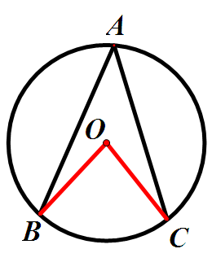
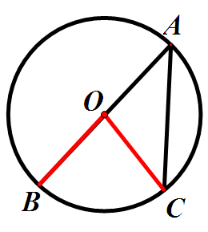
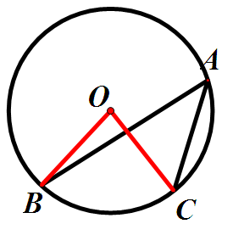
复习回顾
圆周角定理
圆周角定理：
一条弧所对的圆周角等于该弧它所对的圆心角的一半；

Slide 4
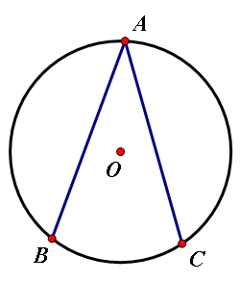
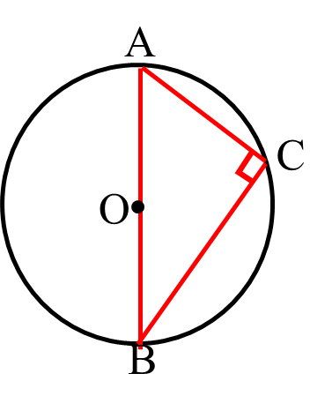
复习回顾
圆周角定理的推论
A2
同弧或等弧所对的圆周角相等.
A3
A1
圆周角和直径的关系
半圆或直径所对的圆周角都相等，都等于90°.

Slide 5
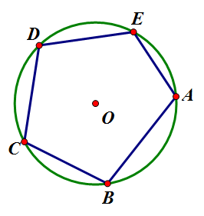
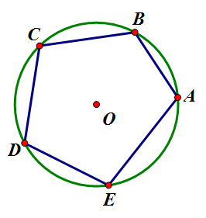
知识精讲
圆内接多边形
如果一个多边形所有顶点都在同一个圆上，这个多边形叫做圆内接多边形，这个圆叫做这个多边形的外接圆.

Slide 6
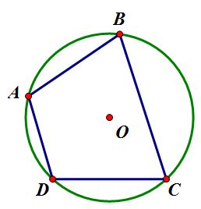
知识精讲
探究性质
如图，四边形ABCD为⊙O的内接四边形，⊙O为四边形ABCD的外接圆.
猜想：∠A与∠C, ∠B与∠D之间的关系为：
∠A+ ∠C=180º，
∠B+ ∠D=180º
思考：如何证明你的猜想呢？
∵ 弧BCD和弧BAD所对的圆心角的和是周角，
∴∠A＋∠C＝180°，
推论：圆的内接四边形的对角互补.
同理∠B＋∠D＝180°.

Slide 7
知识精讲
图中∠A与∠DCE的大小有何关系？
∵ 弧BCD和弧BAD所对的圆心角的和是周角，
D
∴∠A＋∠C＝180°，
A
同理∠B＋∠D＝180°，
O
延长BC到点E，有
∠BCD＋∠DCE＝180°.
B
C
E
∴∠A＝∠DCE.
推论：圆的内接四边形的任何一个外角都等于它的内对角.

Slide 8
针对练习
1．四边形ABCD是⊙O的内接四边形，且∠A=110°，∠B=80°，则∠C= ，∠D= .
2．⊙O的内接四边形ABCD中，∠A∶∠B∶∠C=1∶2∶3 ，则∠D= .
70º
100º
90º

Slide 9
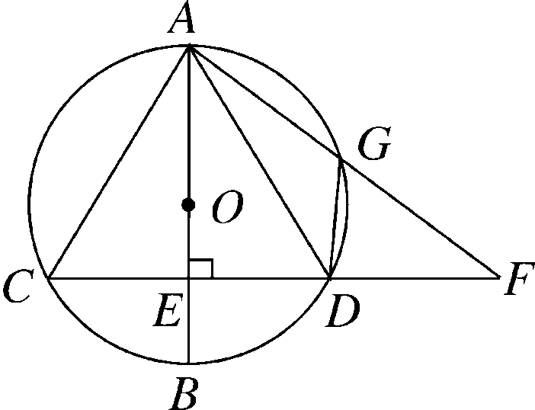
典例解析
例1：如图，AB为⊙O的直径，CF⊥AB于E，交⊙O于D，AF交⊙O于G. 求证：∠FGD＝∠ADC.
证明：∵四边形ACDG内接于⊙O，∴∠FGD＝∠ACD.
又∵AB为⊙O的直径，CF⊥AB于E，∴AB垂直平分CD，
∴AC＝AD，
∴∠ADC＝∠ACD，
∴∠FGD＝∠ADC.
【点睛】圆内接四边形的性质是沟通角相等关系的重要依据．

Slide 10
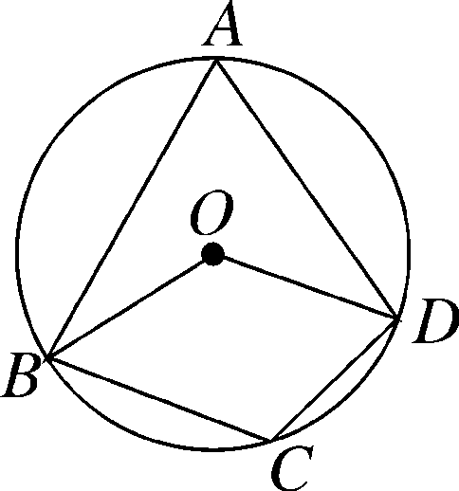
针对练习
如图，在⊙O的内接四边形ABCD中，∠BOD＝120°，那么∠BCD是( )
A．120° B．100°
C．80° D．60°
A
解析：∵∠BOD＝120°，∴∠A＝60°，∴∠C＝180°－60°＝120°，故选A.

Slide 11
典例解析
例2 在圆内接四边形ABCD中， ∠A，∠B，∠C的度数之比是2︰3︰6.求这个四边形各角的度数.
解：设∠A，∠B，∠C的度数分别对于2x，3x，6x，
∵四边形ABCD内接于圆，
∴ ∠A+ ∠C=∠B+∠D=180°，
∵2x+6x=180°，
∴ x=22.5°.
∴ ∠A=45°， ∠B=67.5°， ∠C =135°，
∠D=180°-67.5°=112.5°.

Slide 12
达标检测
1.判断
（1）同一个圆中等弧所对的圆周角相等 （ ）
（2）相等的弦所对的圆周角也相等 （ ）
（3）同弦所对的圆周角相等 （ ）
√
×
×

Slide 13
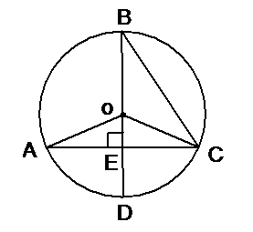
A
O
C
B
达标检测
2.已知△ABC的三个顶点在⊙O上,∠BAC=50°,∠ABC=47°, 则
∠AOB= ．
166°
3.如图，已知BD是⊙O的直径，⊙O的弦AC⊥BD于点E，若∠AOD=60°，则∠DBC的度数为（ ）
A.30° B.40° C.50° D.60°
A

Slide 14
达标检测
C
4.如图，四边形ABCD内接于⊙O,如果∠BOD=130°,则∠BCD的度数是（ ）
A 115° B 130°
C 65° D 50°
5.如图，等边三角形ABC内接于⊙O，P是AC上的一点，则∠APC= .
C
O
B
D
A
120°
C
P
A
B

Slide 15
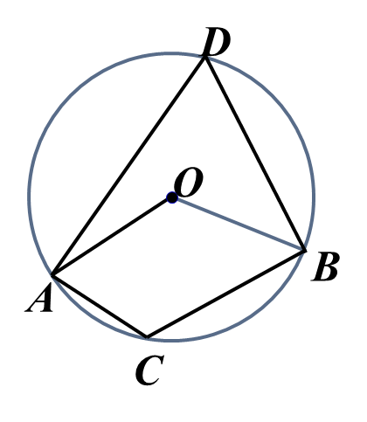
达标检测
6.如图，已知圆心角∠AOB=100°,则圆周角∠ACB= ，∠ADB= .
130°
50°
7.如图，△ABC的顶点A、B、C都在⊙O上，∠C＝30 °，AB＝2，则⊙O的半径是 .
2
C
解：连接OA、OB
O
∵∠C=30 ° ，∴∠AOB=60 °
又∵OA=OB ，∴△AOB是等边三角形
A
B
∴OA=OB=AB=2，即半径为2.

Slide 16
A
O
B
C
达标检测
8. 如图，OA，OB，OC都是⊙O的半径，∠AOB=2∠BOC. 求证：∠ACB=2∠BAC.
证明：
∠AOB=2∠BOC，
∴∠ACB=2∠BAC

Slide 17
A
E
达标检测
B
D
C
9.如图，在△ABC中，AB=AC,以AB为直径的圆交BC于D,交AC于E,
(1)BD与CD的大小有什么关系?为什么?
(2)求证： .
解:BD=CD.理由是:连接AD,
∵AB是圆的直径，点D在圆上，
∴∠ADB=90°，
∴AD⊥BC，
∵AB=AC， ∴BD=CD.
∵AD平分顶角∠BAC，即∠BAD=∠CAD，
（同圆或等圆中相等的圆周角所对弧相等）.

Slide 18
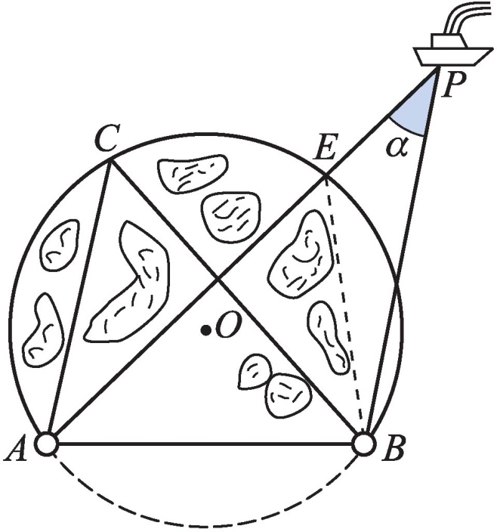
达标检测
10.船在航行过程中，船长通过测定角数来确定是否遇到暗礁，如图，A、B表示灯塔，暗礁分布在经过A、B两点的一个圆形区域内，优弧AB上任一点C都是有触礁危险的临界点，∠ACB就是“危险角”，当船位于安全区域时，∠α与“危险角”有怎样的大小关系？
解：当船位于安全区域时，即船位于暗礁区域外（即⊙O外） ，与两个灯塔的夹角∠α小于“危险角”.

Slide 19
小结梳理
圆内接多边形
如果一个多边形所有顶点都在同一个圆上，这个多边形叫做圆内接多边形，这个圆叫做这个多边形的外接圆.
性质1：圆的内接四边形的对角互补.
性质2：圆的内接四边形的任何一个外角都等于它的内对角.

